Slide 1
第十一章 网络基础

Slide 2

本章内容
网络配置基础
网络的基本配置
系统网络配置文件
网络设置工具
Notes:
简单介绍本章的技能展示（目标）

Slide 3
网络信息查看
Linux系统中的普通用户可以使用命令查看系统的网络属性信息
  查看网络接口信息
  测试网络连接状态
  查看网关地址和路由信息
  查看主机名称信息

Slide 4
查看网络接口信息
ifconfig命令用于查看网络接口信息
  查看所有活动网络接口的信息
  $ /sbin/ifconfig
  查看所有网络接口（包括非活动网络接口）的信息
  $ /sbin/ifconfig -a
  查看指定网络接口信息
  $ /sbin/ifconfig eth0
命令名，普通用户执行需输入命令的全路径名
命令选项，要显示的网络接口名称

Slide 5
查看主机路由信息
route命令可查看主机的路由信息
  $ /sbin/route
  Kernel IP routing table
  Destination Gateway Genmask Flags Metric Ref Use Iface
  192.168.152.0 * 255.255.255.0 U 0 0 0 eth0
  169.254.0.0 * 255.255.0.0 U 0 0 0 eth0
  default 192.168.152.2 0.0.0.0 UG 0 0 0 eth0
缺省网关地址

Slide 6
使用ping命令测试网络连结
ping命令用于测试当前主机与其他主机的网络连接
  $ ping 192.168.152.131
  PING 192.168.152.131 (192.168.152.131) 56(84) bytes of data.
  64 bytes from 192.168.152.131: icmp_seq=0 ttl=64 time=1.11 ms
  64 bytes from 192.168.152.131: icmp_seq=1 ttl=64 time=0.057 ms
  --- 192.168.152.131 ping statistics ---
  2 packets transmitted, 2 received, 0% packet loss, time 1000ms
  rtt min/avg/max/mdev = 0.057/0.584/1.112/0.528 ms, pipe 2
使用“Ctrl + c”组合键结束ping命令执行
命令名
测试连接的目的主机地址
ping命令结束执行，显示统计信息

Slide 7
指定ping命令的测试数据包
ping命令可以指定发送的测试数据包的数量
  $ ping -c 4 192.168.152.2
  PING 192.168.152.2 (192.168.152.2) 56(84) bytes of data.
  64 bytes from 192.168.152.2: icmp_seq=0 ttl=128 time=1.16 ms
  64 bytes from 192.168.152.2: icmp_seq=1 ttl=128 time=0.363 ms
  64 bytes from 192.168.152.2: icmp_seq=2 ttl=128 time=0.361 ms
  64 bytes from 192.168.152.2: icmp_seq=3 ttl=128 time=1.30 ms
  --- 192.168.152.2 ping statistics ---
  4 packets transmitted, 4 received, 0% packet loss, time 3000ms
  rtt min/avg/max/mdev = 0.361/0.798/1.306/0.438 ms, pipe 2
命令名
命令选项
-c表示指定测试数据包的数量
4是为-c选项设置的值，即发送4各测试数据包
测试连接的目的主机地址
ping命令发送指定的数据包后自动结束执行，显示统计信息

Slide 8
测试与其他主机的网络连接路径
traceroute命令测试当前主机到目的主机之间经过的所有网络节点
  $ traceroute 192.168.1.1
  traceroute to 192.168.1.1 (192.168.1.1), 30 hops max, 38 byte packets
  1 192.168.152.2 (192.168.152.2) 2.293 ms 1.300 ms 0.994 ms
  2 192.168.1.1 (192.168.1.1) 4.821 ms 3.518 ms 5.539 ms
命令名
测试的目标主机地址作为命令参数
当前主机到目的主机经过的网络中间节点

Slide 9
查看当前主机名称
hostname命令可显示当前主机的名称
  $ hostname
  localhost.localdomain

Slide 10
域名查询
nslookup命令可进行域名的查询
  使用nslookup命令的交互模式进行域名查询
  $ nslookup
  > www.sina.com.cn
  使用nslookup直接查询域名
  $ nslookup www.sina.com.cn
  Server: 192.168.152.2
  Address: 192.168.152.2#53
  Non-authoritative answer:
  www.sina.com.cn canonical name = jupiter.sina.com.cn.
  jupiter.sina.com.cn canonical name = libra.sina.com.cn.
  Name: libra.sina.com.cn
  Address: 202.108.33.32
“>”是交互模式的提示符，在提示符后输入需要进行查询的域名
命令名
被查询的域名作为命令参数
域名查询的结果

Slide 11
使用命令进行网络设置
使用命令配置网络属性可以即时生效，但主机重新启动后将丢失配置
  网络设置的两种方法
  ip地址配置命令
  路由配置命令
  主机名称配置命令
  DNS域名解析

Slide 12
网络设置的两种方法
DHCP网络配置
  Linux主机通过网络中已有的DHCP服务器获取必要的设置信息进行网络配置
  网络客户端的配置简单，需要在DHCP服务器端进行正确的配置
手工网络配置
  在每台主机中独立配置网络属性
  主要应用于网络服务器主机

Slide 13
ip地址配置命令
ifconfig命令可以设置网络接口的ip地址
  # ifconfig eth0 192.168.152.133 \
  > netmask 255.255.255.0
命令名
被设置的网络接口名
网络接口ip地址
命令续行符号
设置网络掩码的命令选项
网络掩码的设置值

Slide 14
路由配置命令
route命令可以维护系统路由表信息
  删除缺省网关
  # route del default gw 192.168.152.2
  添加缺省网关
  # route add default gw 192.168.152.2
命令名
add表示添加路由表记录
del表示删除路由表记录
default gw表示缺省网关
缺省网关的地址

Slide 15
设置主机名称
hostname命令可以对当前主机的名称进行设置
  hostname命令设置的主机名称是即时生效的
  系统重新启动后将会恢复为系统原有的主机名称
  # hostname LinServer
命令名
设置的主机名称作为命令参数

Slide 16
DNS域名解析
使用nslookup命令的交互模式可以显示和设置当前命令使用的DNS服务器
  显示使用的DNS服务器地址
  # nslookup
  > server
  Default server: 192.168.152.2
  Address: 192.168.152.2#53
  设置nslookup命令使用的DNS服务器地址
  > server 202.106.0.20
  Default server: 202.106.0.20
  Address: 202.106.0.20#53
  >
server命令将显示当前使用的DNS服务器地址
命令名
设置新的DNS服务器地址

Slide 17
阶段练习
使用ping命令测试主机到网关地址的网络连接
练习使用nslookup命令的交互模式进行域名查询

Slide 18
修改配置文件进行网络设置
通过配置文件进行网络配置可以使配置持久有效
  使用工具进行网络配置
  网络服务启动脚本
  网络接口配置文件
  主机名称配置文件
  本地主机名称解析文件
  域名服务器配置文件

Slide 19
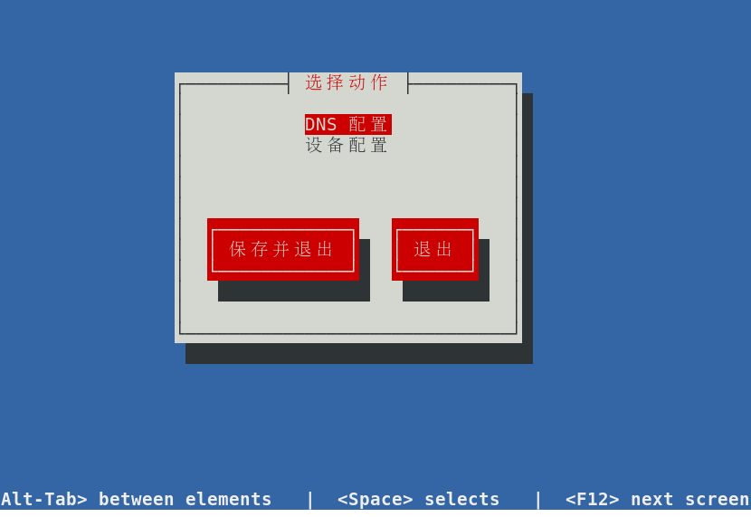
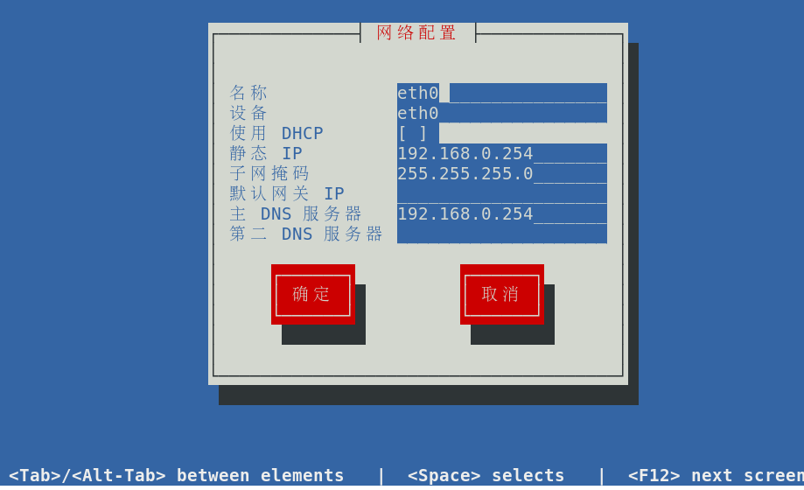
使用工具进行网络配置
RHEL6中提供了网络配置工具
  # system-config-network

Slide 20
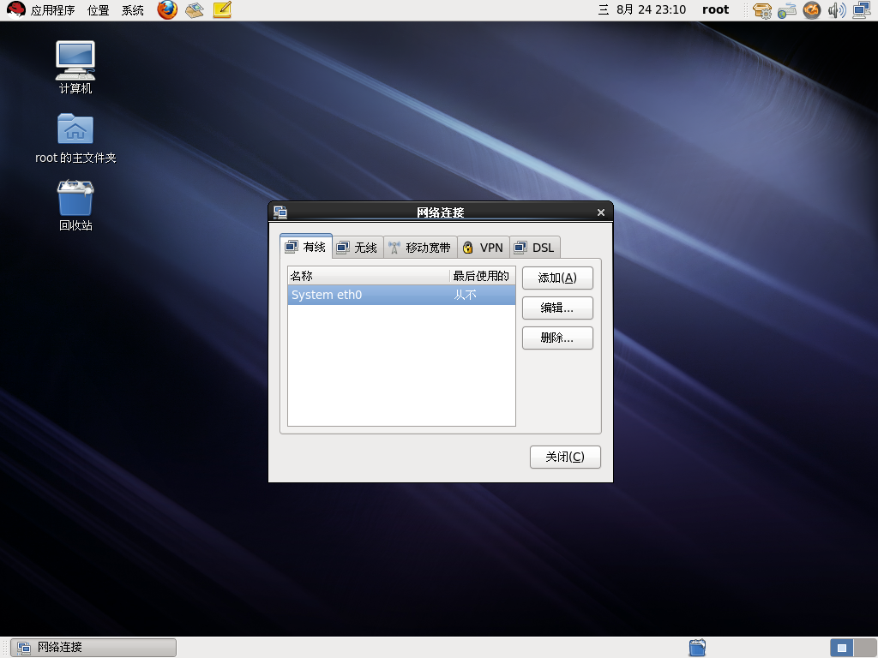
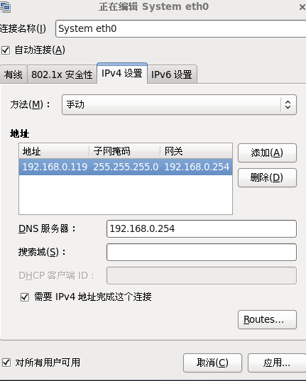
NetworkManager 网络连接

Slide 21
网络服务启动脚本
“network”服务程序用于对RHEL6中的网络属性进行配置生效
  重新启动network服务
  # service network restart

Slide 22
网络接口配置文件
网络接口的文件位于目录“/etc/sysconfig/network-scripts/”中
  网络接口eth0的配置文件是ifcfg-eth0
  # cat /etc/sysconfig/network-scripts/ifcfg-eth0
  DEVICE=eth0
  ONBOOT=yes
  BOOTPROTO=static
  IPADDR=192.168.152.133
  NETMASK=255.255.255.0
  GATEWAY=192.168.152.2
  DNS1=192.168.0.254
DEVICE用于设置网络接口的名称
BOOTPROTO用于设置网络接口是配置为静态地址（static）或是配置为使用DHCP（dhcp）获得地址
ONBOOT用于设置网络接口是否在系统启动时激活
IPADDR用于设置网络接口的ip地址
NETMASK用于设置网络接口的子网掩码
GATEWAY用于设置网络接口的缺省网关地址

Slide 23
网络接口配置文件
动态 ifcfg-eth0 文件内容
  DEVICE=eth0
  ONBOOT=yes
  BOOTPROTO=dhcp
静态 ifcfg-eth0 文件内容
  DEVICE=eth0
  ONBOOT=yes
  BOOTPROTO=static
  IPADDR=192.168.0.131
  PREFIX=24
  GATEWAY=192.168.0.254
  DNS1 =192.168.0.254

Slide 24
停止和启动指定的网络接口
网络接口配置文件修改后并不会自动生效，需要执行命令使配置生效
  停用网络接口
  # ifdown eth0
  启用网络接口
  # ifup eth0
  网络接口停用再启用时将按照配置文件的内容设置
命令名
网络接口名作为命令参数

Slide 25
主机名称配置文件
network文件位于“/etc/sysconfig/”目录中，其中保存了主机的名称配置
  # cat /etc/sysconfig/network
  NETWORKING=yes
  HOSTNAME=localhost.localdomain
  在文件“/etc/sysconfig/network”中对HOSTNAME配置项进行配置后，需要重新启动计算机使新设置的主机名生效
HOSTNAME配置项用于设置主机名

Slide 26
本地主机名称解析文件
“/etc/hosts”文件保存本地的主机名与ip地址的对应记录
  # cat /etc/hosts
  127.0.0.1 localhost.localdomain localhost
hosts文件和DNS服务器功能的比较
  在hosts文件中设置主机名称的解析更加灵活，可以立即生效
  hosts文件中的设置内容只在当前的Linux主机中有效，无法作用于整个网络
  hosts文件无法完全取代DNS服务器的作用，只能完成辅助的本地主机名称解析
主机ip地址
ip地址对应的主机名

Slide 27
域名服务器配置文件
系统使用的DNS服务器的ip地址保存在“resolv.conf”文件中
  # cat /etc/resolv.conf
  nameserver 192.168.152.2
  文件中最多可以有3个“nameserver”配置记录
  系统会优先使用文件中前面的“nameserver”配置记录
  当前面的DNS服务器无效时系统会自动使用后面的DNS服务器进行域名解析
nameserver配置项用于设置系统使用的DNS服务器地址
DNS服务器的ip地址

Slide 28
查看和修改网络配置
查看ip地址和子网掩码: ip addr(ifconfig)
  /etc/sysconfig/network-scripts/ifcfg-eth0
查看路由和默认网关:ip route(route)
  /etc/sysconfig/network-scripts/ifcfg-eth0
查看系统主机名：hostname
  /etc/sysconfig/network
查看DNS服务器地址：nslookup(host)
  /etc/resolv.conf

